Slide 1
(آشنايي با مفاهيم وب عميق (پنهان) يا ژرف همچنین وب تاريک )

Slide 2
مراکز تولید محتوا:
دانشگاه ها و دانشکده های کلان منطقه 9 آمایشی علوم پزشکی کشور
نام درس:
آشنايي با مفاهيم وب عميق (پنهان) يا ژرف همچنین وب تاريک
تهیه کننده (ها):
مجتبی ازقندی شهری، سمیه پاک نژاد، بتول توانا، مرضیه اسدیان.
گروه هدف:
اعضای هیات علمی و دانشجویان

Slide 3
هدف کلی :
آشنا نمودن کاربران با انواع وب (سطحی، عمیق، تاریک)
هدف اختصاصی:
آشنا نمودن کاربران با مفهوم و موجودیت وب سطحی
آشنا نمودن کاربران با مفهوم و موجودیت وب عمیق یا ژرف یا وب آبی.
آشنا نمودن کاربران با مفهوم و موجودیت وب تاریک.

Slide 4
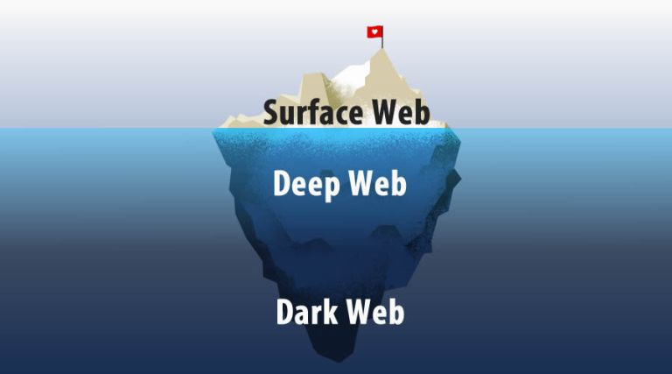
تعریف وب سطحی:
وب سطحی یا Surface Web همچنین به نام وب قابل مشاهده ، لایت نت و یا وب فهرست شده نیز شناخته می شود. این قسمت از شبکه جهانی وب برای عموم قابل دسترسی است و توسط موتورهای جستجو گر استاندارد مانند گوگل شناسایی می شود.

Slide 5
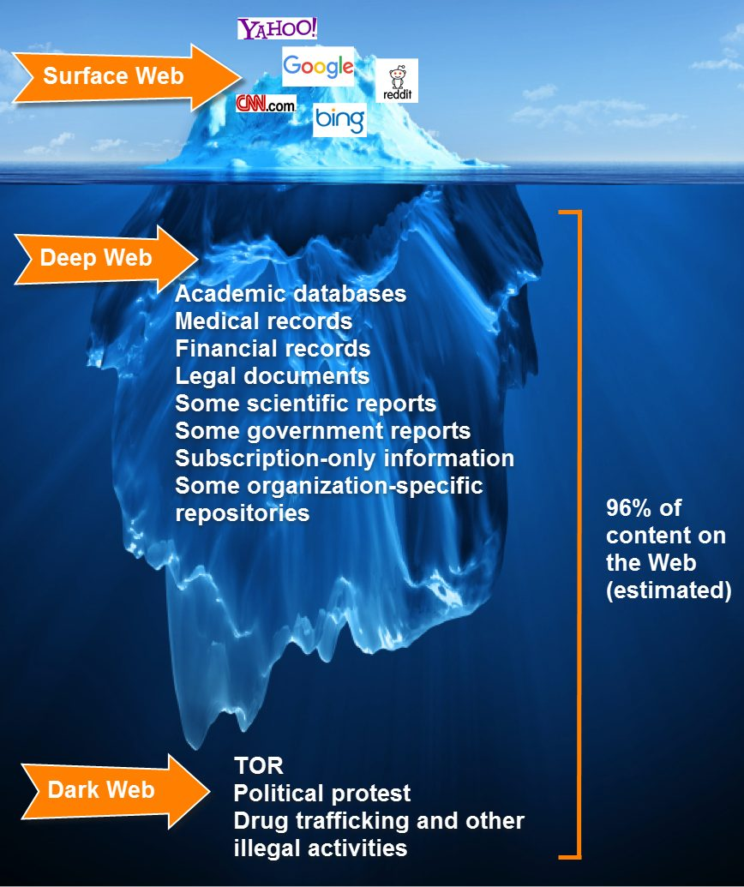
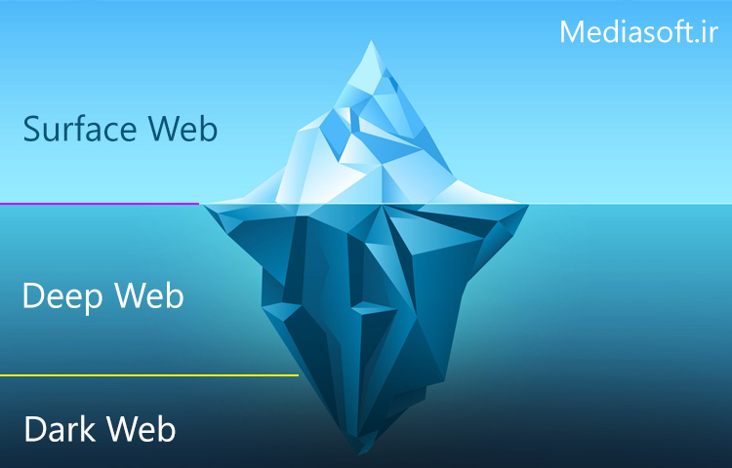
تعریف وب عمیق (پنهان):
وب عمیق یا دیپ وب Deep Web) ) و به عباراتی دیگر وب نامرئی یا وب پنهان بخش هایی از شبکه وب جهان گستر world wide webهستند که محتویات آن به هر دلیلی توسط موتورهای جستجوی استاندارد نشان‌داده نمی‌شوند و محتوایشان توسط موتورهای جستجوی معمولی نمایه نمی شود .

Slide 6
اطلاعات موجود در وب عمیق :
وب عمیق همان محتوایی است که شما نمی‌توانید در یک موتور جستجو به آن دسترسی پیدا کنید، مانند حساب ایمیل شخصی دیگران، حساب های رسانه های اجتماعی، بانک های اطلاعاتی و ....

Slide 7
وب تاریک
به شبکه‌ای گفته می‌شود که در دسترس عموم نبوده و بیشتر برای مقاصد غیرقانونی مورد استفاده قرار می‌گیرد. ردیابی فعالیت‌های آن و شناسایی افراد در آن دشوار یا غیرممکن است.

Slide 8
اطلاعات موجود در وب تاریک:
در این شبکه اطلاعات جامعی نهفته شده که افراد ناشناس آن‌ها را مدیریت می‌کنند. فروشندگان مواد مخدر، هکرها، تروریست‌ها ،قاتل ها و افراد سودجو غالباً این دسته از افراد را تشکیل می‌دهند. دارک وب بخش کوچکی از وب پنهان است.
دارک وب سایت‌هایی است که برای عموم قابل مشاهده است اما توسط آی‌پیهای مخفی سرور اجرا می‌شوند. در این شبکه تمامی اطلاعات به صورت آنلاین و با پسوردهایی محافظت شده‌اند و برای دسترسی به آنها باید از چندین سد پرداختی مختلف گذشته یا از نرم‌افزارهای ویژه‌ای استفاده کرد.

Slide 9
چگونه به وب عمیق دسترسی پیدا کنیم؟
زمانی که از اینترنت سطحی استفاده می کنید، مستقیماً به منابع دسترسی داید. این دسترسی مستقیم، اطلاعات دانلودی را، از کجا و چگونه و همچنین موقعیت دقیق شما را ردیابی می کند. در حالی که اطلاعات بر روی شبکه دیپ وب مستقیماً قابل دسترسی نیست. به این علت که اطلاعات نه بر روی یک صفحه، بلکه بر روی دیتابیس ذخیره می شوند که باعث می شود تا موتور های جستجو نتوانند این اطلاعات را ایندکس کنند.

